Slide 1

4
4
3
مراجعة
الدرس 12
الدرس 11
الدرس 10
الدرس 9

Slide 2






أيقونات توجيهية
توجيهات الأستاذ(ة)
تعيين تلميذ للإجابة
المرور بين الصفوف
عرض فيديو
المرور للشريحة الموالية بعد عرض الفيديو
العمل في ثنائيات

Slide 3
برمجة الأسبوع الثالث
(ة)خاص بالأستاذ
الدرس 10
الدرس 9
الأعداد العشرية (5)
الأعداد العشرية (4)
الدرس12
الدرس 11
حل المسائل(كسر كمية )
الأعداد العشرية (6)
المراجعة
مراجعة دروس الأسبوع 3

Slide 4
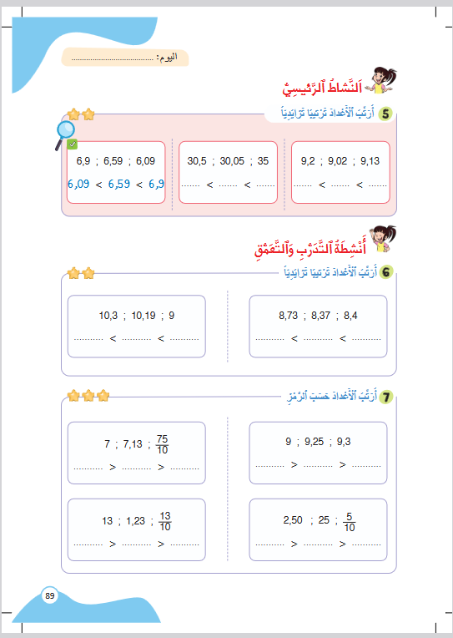
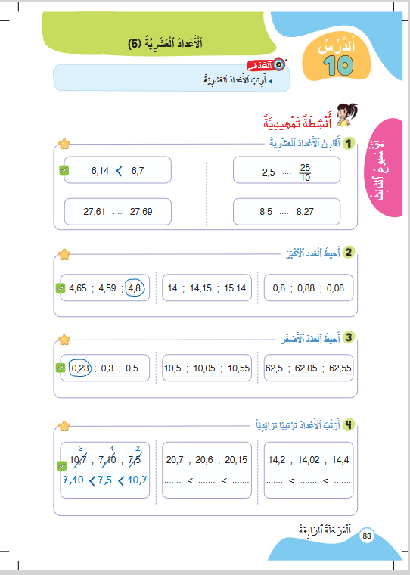
درس اليوم
(ة)خاص بالأستاذ
اَلْأَعْدادُ الْعَشَرِيَّةُ (5)

Slide 5




(ة)خاص بالأستاذ
مراحل الدرس
افتتاح الدرس:
5
1
نمذجة
7
2
ممارسة الموجهة
30
3
ممارسة المستقلة
15
4
اختتام الدرس
5

Slide 6
(ة)خاص بالأستاذ
عند نهاية الدرس
على الأقل 80% من المتعلمين سيكونون قادرين على:
تَرْتيبِ الْأَعْدادِ الْعَشَرِيّة.

Slide 7



مرحباً سنتابع درسا جديدا مع مجد وندى.

Slide 8

(ة)خاص بالأستاذ
افتتاح الدرس
1
تصحيح الواجب المنزلي
الحساب الذهني
أنشطة تمهيدية

Slide 9

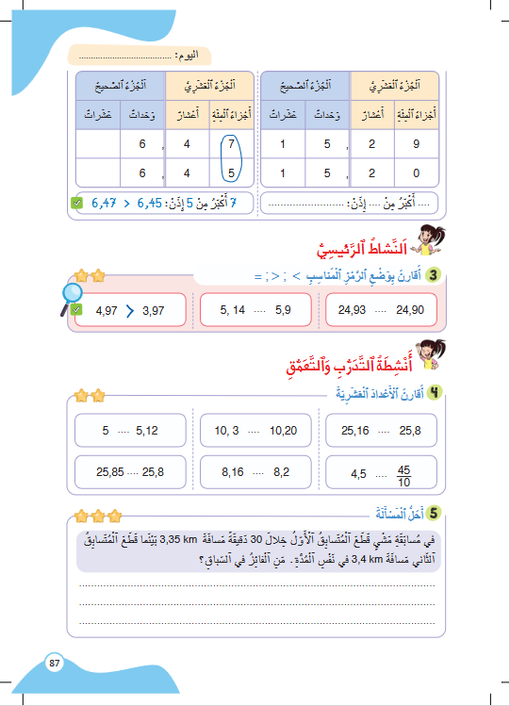
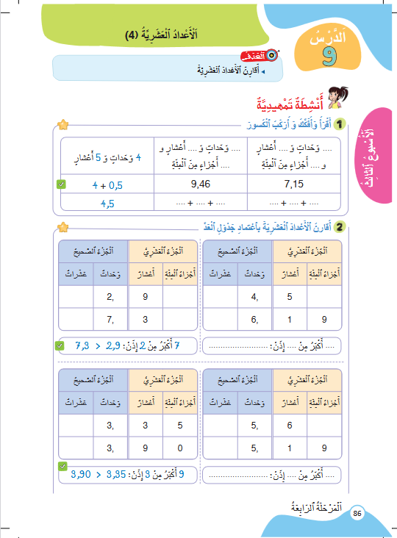

خذوا الكراسة، ص 86 و 87 . سنصحح تمارين الواجب المنزلي

Slide 10
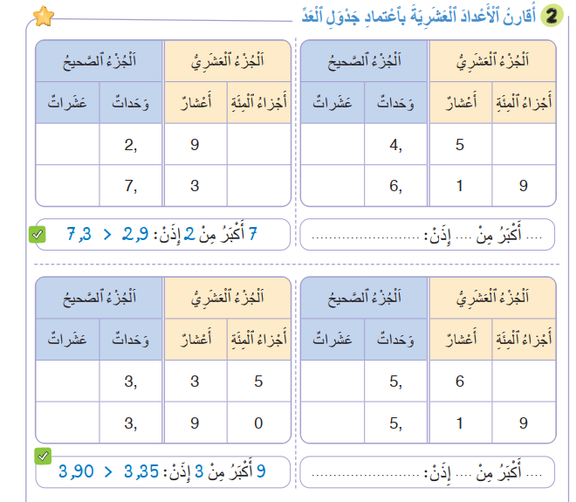
صححوا التمرين 2 بسرعة.
6,19 > 4,5
4
6
5,6 > 5,19
1
6

Slide 11
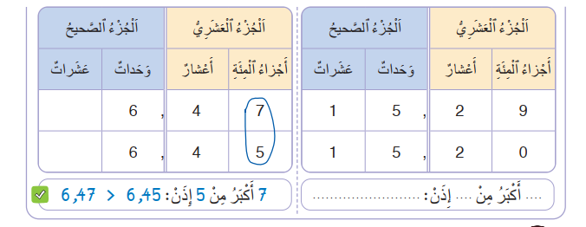
صححوا التمرين 2 بسرعة، لديكم دقيقة واحدة.
15,29 >15,20
0
9

Slide 12
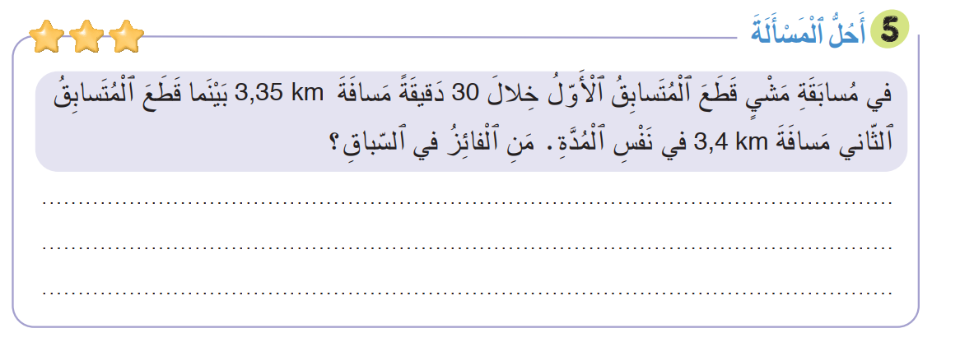
صححوا التمرين 6 بسرعة، لديكم دقيقة واحدة.
لِحَلِّ الْمَسْأَلَةِ ، أُقارِنُ الْعَدَدَيْنِ: 3,35 و 3,4
أُجيبُ :
اَلْفائِزُ في السِّباقِ هُوَ : الْمُتَسابِقُ الثَّاني.
3,4 > 3,35
4 > 3

Slide 13
(ة)خاص بالأستاذ
افتتاح الدرس
1
تصحيح الواجب المنزلي
الحساب الذهني
أنشطة تمهيدية

Slide 14


خذوا كراسة الحساب الذهني، ص 20 .

Slide 15

لديكم دقيقة واحدة لتحسبوا الجداءات الآتية. دوّنوا النتيجة فقط في دفاتركم.
.....
A
3 x 10 =
مِثالٌ :
A
30
اُكْتُبواْ في دَفاتِرِكُمْ:

Slide 16
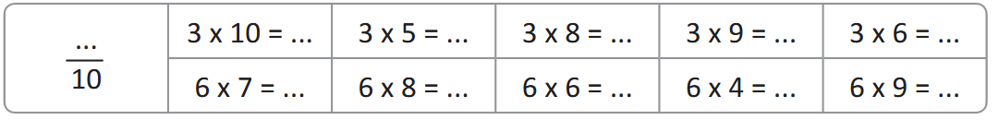

عرض فيديو الحساب الذهني

Slide 17
صححوا.
30 15 24 18 27
42 48 36 54 24

Slide 18
(ة)خاص بالأستاذ
افتتاح الدرس
1
تصحيح الواجب المنزلي
الحساب الذهني
أنشطة تمهيدية

Slide 19


خذوا ألواحكم.

Slide 20
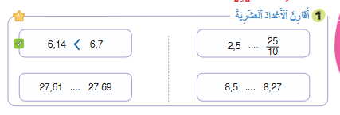
على اللوحة قارنوا العددين .

Slide 21
ارفعوا ألواحكم.

Slide 22
صححوا. العددان يمثلان خمسة وعشرين عشرا، إنها متساويين.
=

Slide 23
الآن، قارنوا العددين .
=

Slide 24
ارفعوا ألواحكم.

Slide 25
صححوا. من يشرح كيف توصل إلى الجواب الصحيح.
=
⟨

Slide 26
قارنوا العددين.
=
⟨

Slide 27
ارفعوا ألواحكم.

Slide 28
صححوا. من يشرح كيف توصل إلى الجواب الصحيح.
=
⟨
⟩

Slide 29
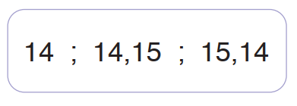
اكتبوا على اللوحة العدد الأكبر من بين الأعداد الثلاثة.

Slide 30
ارفعوا ألواحكم.

Slide 31
صححوا. من يشرح كيف توصل إلى الجواب الصحيح.

Slide 32
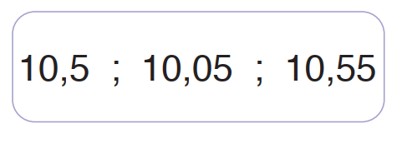
اكتبوا على اللوحة العدد الأصغر من بين الأعداد الاتية .

Slide 33
ارفعوا ألواحكم.

Slide 34
صححوا. من يشرح كيف توصل إلى الجواب الصحيح.

Slide 35


(ة)خاص بالأستاذ
النمذجة
2
تَرْتيبُ الْأَعْدادِ الْعَشَرِبّةِ.
7

Slide 36


مرحباً، سنتعلم اليوم كيف نرتب أعداد عشرية من الأصغر إلى الأكبر أو من الأكبر إلى الأصغر.

Slide 37
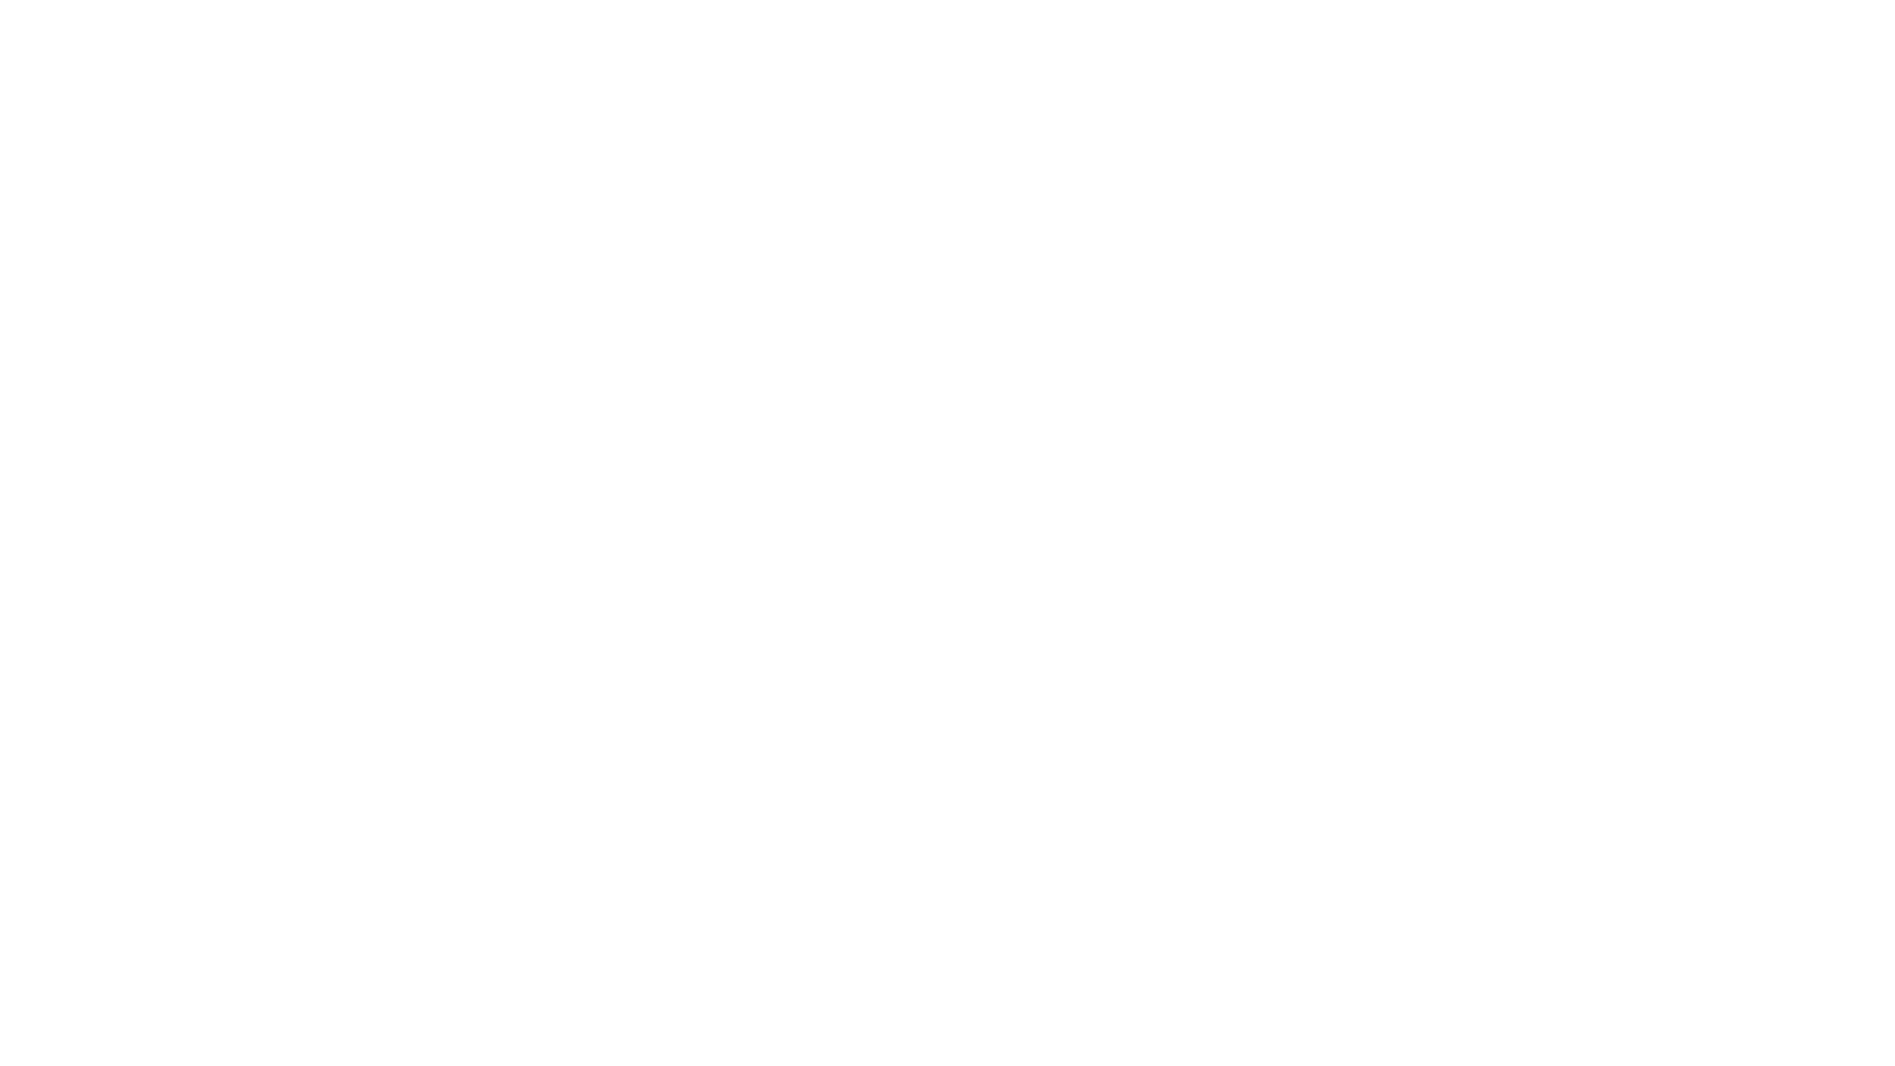
عرض فيديو النمذجة.

Slide 38
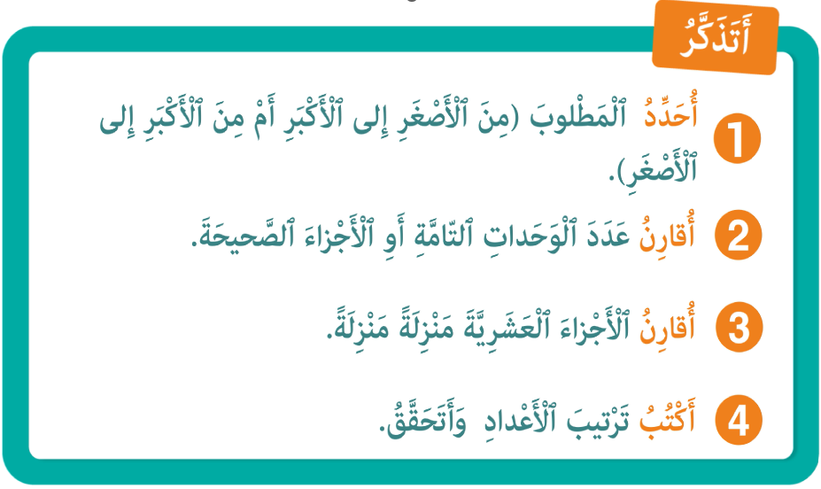
لنتذكر.

Slide 39
(ة)خاص بالأستاذ
ممارسة موجهة
3
النشاط 1
النشاط 2
10

Slide 40

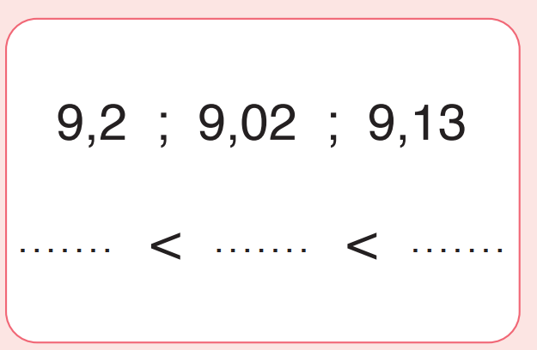
انتبهوا ، سنتبع نفس خطوات مجد وندى لترتيب هذه الأعداد العشرية.

Slide 41

ماذا نفعل في الخطوة الأولى؟
أَكْتُبُ
4
3
أُقارِنُ
2
1
أُقارِنُ
أُحَدِّدُ

Slide 42
من يحدد المطلوب؟
أَكْتُبُ
4
3
أُقارِنُ
2
1
أُقارِنُ
أُحَدِّدُ

Slide 43
المطلوب ترتيب الأعداد 9,2 و 9,02 و9,13 ترتيبا تزايديا. من يشرح الترتيب التزايدي.
أَكْتُبُ
4
3
أُقارِنُ
2
1
أُقارِنُ
أُحَدِّدُ

Slide 44
ماذا نفعل في الخطوة الثانية؟
أَكْتُبُ
4
3
أُقارِنُ
2
1
أُقارِنُ
أُحَدِّدُ

Slide 45
من يمر ليقارن الوحدات التامة؟
أَكْتُبُ
4
3
أُقارِنُ
2
1
أُقارِنُ
أُحَدِّدُ

Slide 46
ارفعوا ألواحكم.

Slide 47
صححوا. نفس عدد الوحدات التامة. 9 وحدات
أَكْتُبُ
4
3
أُقارِنُ
2
1
أُقارِنُ
أُحَدِّدُ

Slide 48
ما العمل في المرحلة الثالثة؟
أَكْتُبُ
4
3
أُقارِنُ
2
1
أُقارِنُ
أُحَدِّدُ

Slide 49
من يمر لمقارنة الجزء العشري منزلة منزلة لايجاد العدد الأصغر .
أَكْتُبُ
4
3
أُقارِنُ
2
1
أُقارِنُ
أُحَدِّدُ

Slide 50
ارفعوا ألواحكم.

Slide 51
نبدأ بمنزلة الأعشار، أي المنزلة بعد الفاصلة.
أَكْتُبُ
4
3
أُقارِنُ
2
1
أُقارِنُ
أُحَدِّدُ

Slide 52
الأرقام مختلفة. 2 في 9,2 و 0 في 9,02 و 1 في 9,13. أحدد الرقم الأصغر لأحدد العدد الأصغر
أَكْتُبُ
4
3
أُقارِنُ
2
1
أُقارِنُ
أُحَدِّدُ

Slide 53
ما العمل في المرحلة الرابعة ؟
أَكْتُبُ
4
3
أُقارِنُ
2
1
أُقارِنُ
أُحَدِّدُ

Slide 54
رتبوا الأعداد وتحققوا من ذلك.
أَكْتُبُ
4
3
أُقارِنُ
2
1
أُقارِنُ
أُحَدِّدُ

Slide 55
ارفعوا ألواحكم.

Slide 56
صححوا. العدد الأصغر هو 9,02
أَكْتُبُ
4
3
أُقارِنُ
2
1
أُقارِنُ
أُحَدِّدُ
9,02

Slide 57
بعد 9,02 يأتي العدد 9,13
أَكْتُبُ
4
3
أُقارِنُ
2
1
أُقارِنُ
أُحَدِّدُ
9,02
9,13

Slide 58
ثم العدد الأكبر 9,2 . من يقرأ الترتيب.
أَكْتُبُ
4
3
أُقارِنُ
2
1
أُقارِنُ
أُحَدِّدُ
9,02
9,13
9,2

Slide 59
من يتحقق؟
انتداب متعلم لإعادة الخطوات والتحقق
أَكْتُبُ
4
3
أُقارِنُ
2
1
أُقارِنُ
أُحَدِّدُ
3
1
2
9,02
9,13
9,2

Slide 60
(ة)خاص بالأستاذ
ممارسة موجهة
3
النشاط 1
النشاط 2
10

Slide 61

الآن افتحوا كراساتكم على الصفحة 88 .

Slide 62

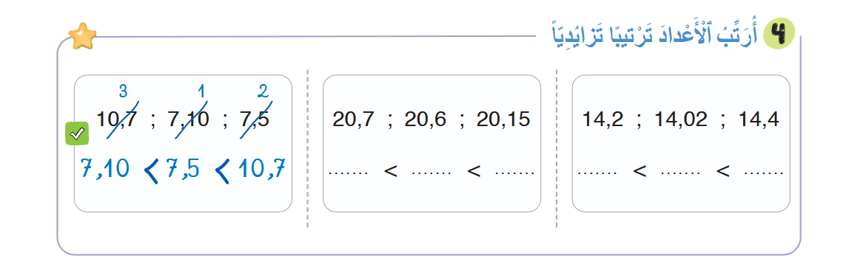
أنجزوا التمرين 4كما في المثال .

Slide 63

اشتغلوا في ثنائيات.

Slide 64
كل واحد يقارن إنجازه مع زميله. تأكدوا أنكم اتبعتم الخطوات بشكل سليم.

Slide 65
صححوا. من يقرأ الترتيب الأول؟ من يقرأ الترتيب الثاني؟
تقديم المساندة للمتعثرين.
20,15 20,6 20,7
14,02 14,2 14,4

Slide 66
(ة)خاص بالأستاذ
ممارسة مستقلة
4
أنجز بمفردي
10

Slide 67
افتحوا كراساتكم على الصفحة 89 .

Slide 68
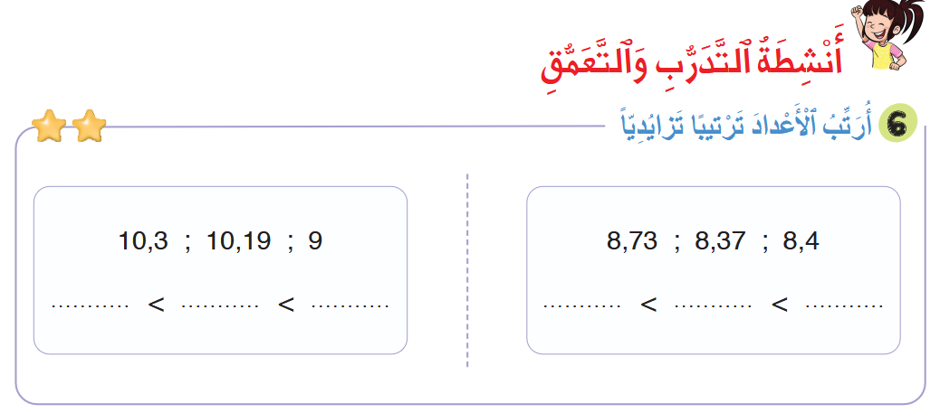
أنجزوا التمرين 6على الكراسة .لديكم 5 دقائق.
سأمر بين الصفوف لأتحقق من إنجازاتكم وأصحح كراساتكم

Slide 69
صححوا.
تقديم المساندة للمتعثرين.
9 10,19 10,3
8,37 8,4 8,73

Slide 70
(ة)خاص بالأستاذ
اختتام الدرس
5
3

Slide 71
انتبهوا جيدا! في المنزل، أنجزوا كل الأنشطة المتبقية على الصفحتين 88و89.

Slide 72
إلى اللقاء. في الحصة القادمة، سنقوم بتصحيح التمارين المنجزة في المنزل.

Slide 73


(ة)خاص بالأستاذ
(ة)خاص بالأستاذ
بناء على إنجازات المتعلمين خلال الممارسة المستقلة

